Slide 1
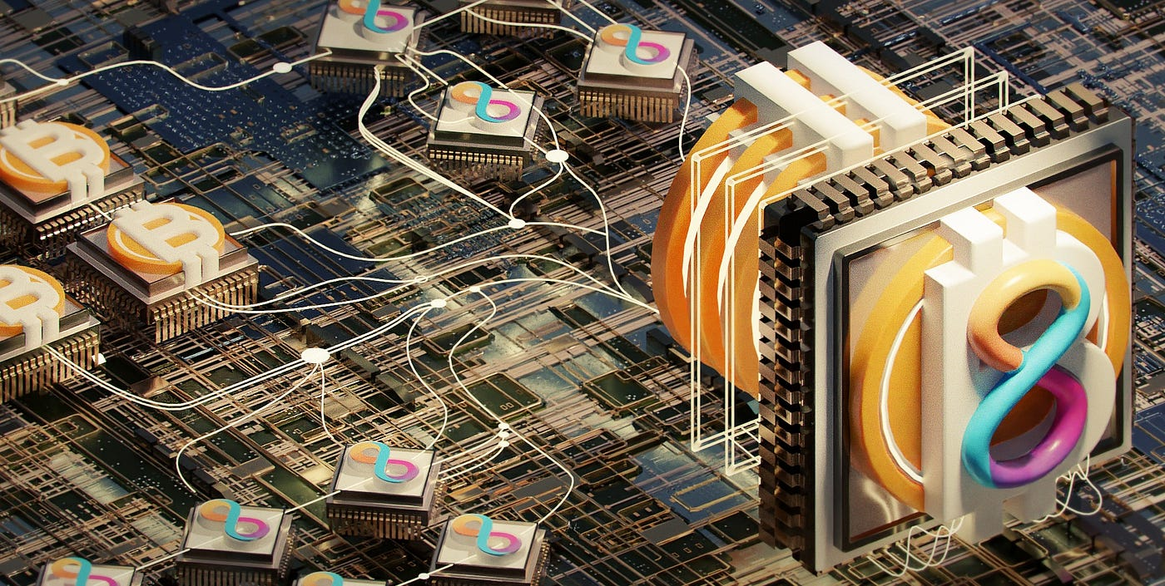
Zero trust rollups

Slide 2


data

Slide 3
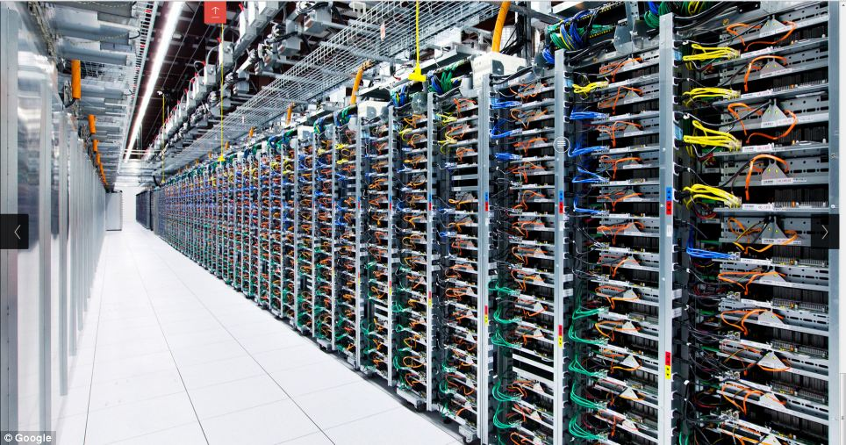
Onprem

Slide 4

cloud

Slide 5
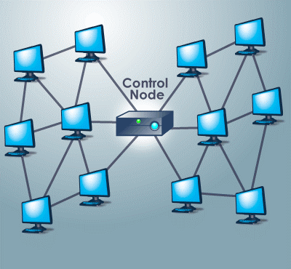

Volunteer computing

Slide 6

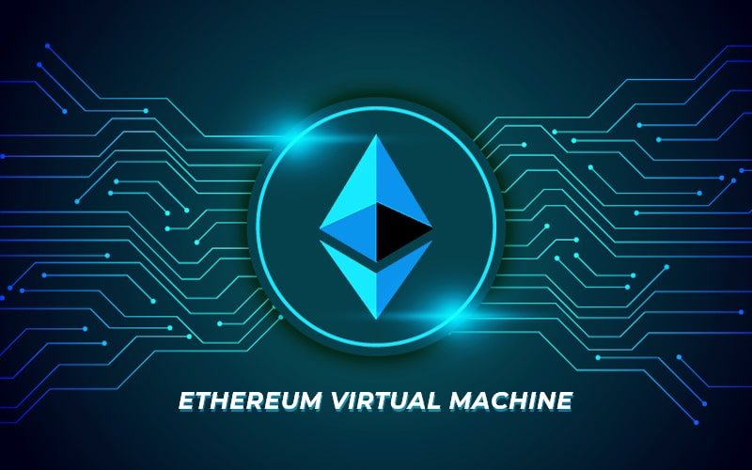

Blockchain

Slide 7

¿Qué es?

Slide 8


¿MÁquina virtual?

Slide 9


Problemática

Slide 10

Estado del arte

Slide 11
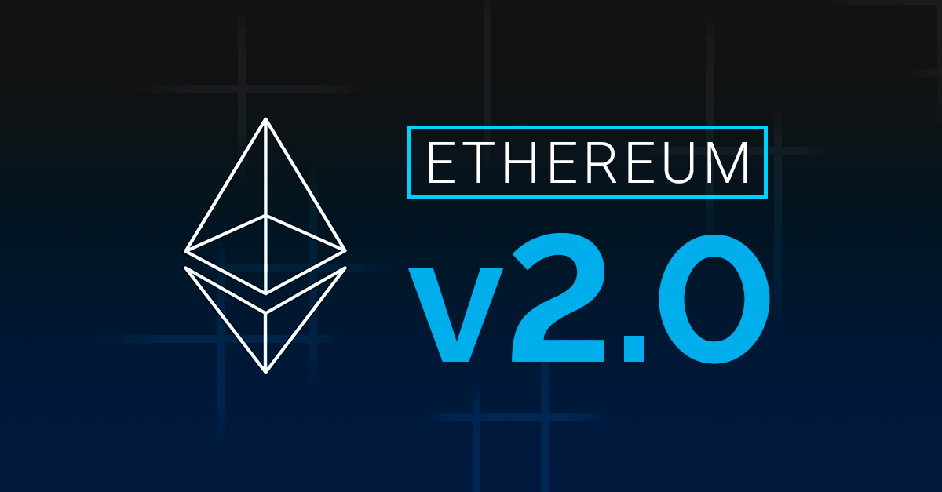
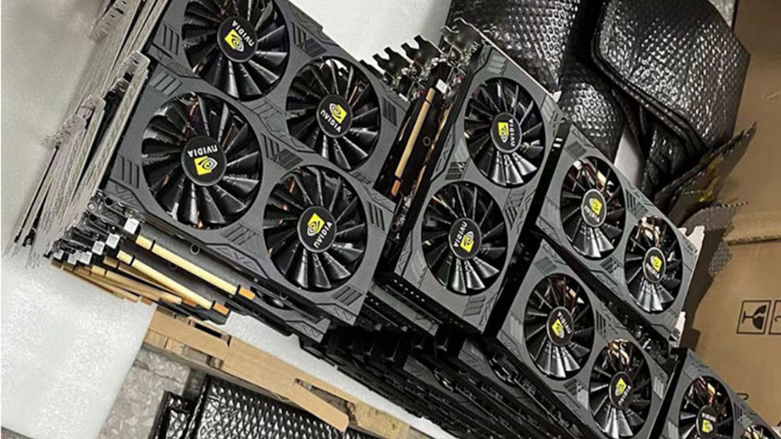
inspiraciÓn

Slide 12
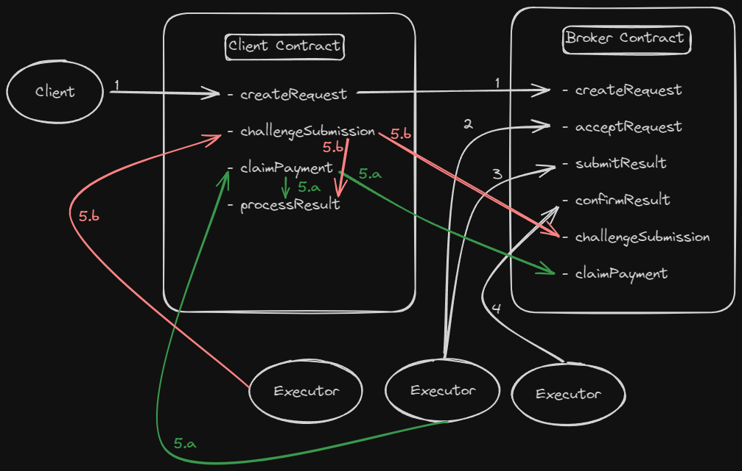
Optimistic execution
Objetivo y diferencia con optimistic rollups
Proceso de Desarrollo
Resumen de flujo

Slide 13
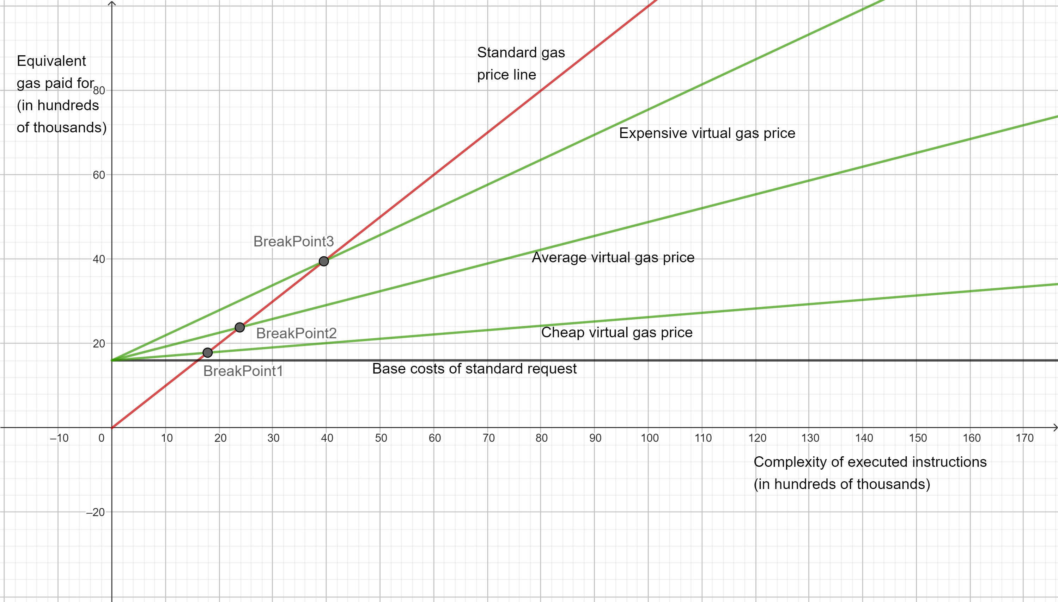
Experimentación

Slide 14
Pros
Cons
Amplía la capacidad de procesamiento de la red
Definición de precios por mercado
La mecánica de desafíos permite un elevado grado de confiabilidad
Ante procesos repetitivos, se puede reutilizar el contrato cliente
Entre más compleja sea la resolución de la petición, mayor será la prima de aceptación con respecto al pago
Requiere un mecanismo de estimación de complejidad por parte de los ejecutores
Ethereum tiene un límite de gas por bloque
El despliegue inicial del contrato cliente puede ser muy caro
El tamaño máximo de un contrato en Ethereum es de 24577 bytes
Los resultados no son infalibles

Slide 15
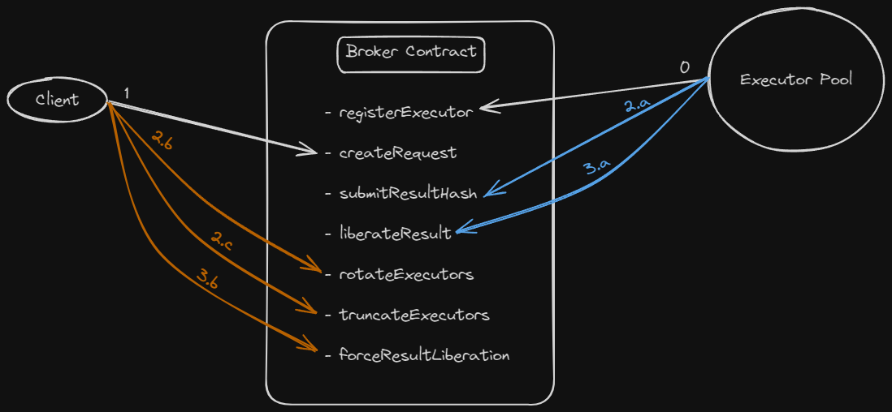
Open chain computing
Objetivo y diferencia con BOINC
Proceso de Desarrollo
Resumen de flujo

Slide 16
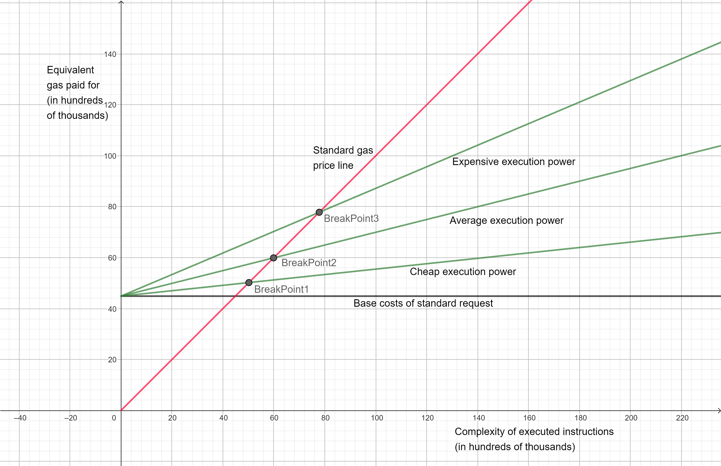
Experimentación

Slide 17
Pros
Cons
Amplía la capacidad de procesamiento de la red
No hay limitación en cuanto al tamaño del código a ejecutarse
No requiere un contrato cliente
No depende de solidity
No requiere un mecanismo de estimación de complejidad por parte de los ejecutores
Los resultados obtenidos no son infalibles
Se le paga a múltiples ejecutores
Publicación de resultados en dos fases
El precio del poder de ejecución requiere una definición algorítmica

Slide 18
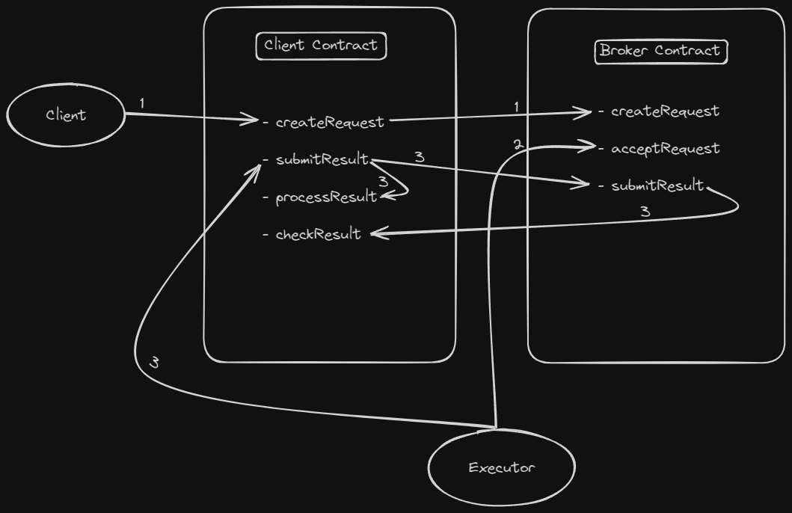
Zero trust rollups
Objetivo y diferencia con zk-Rollup
Proceso de Desarrollo
Resumen de flujo

Slide 19
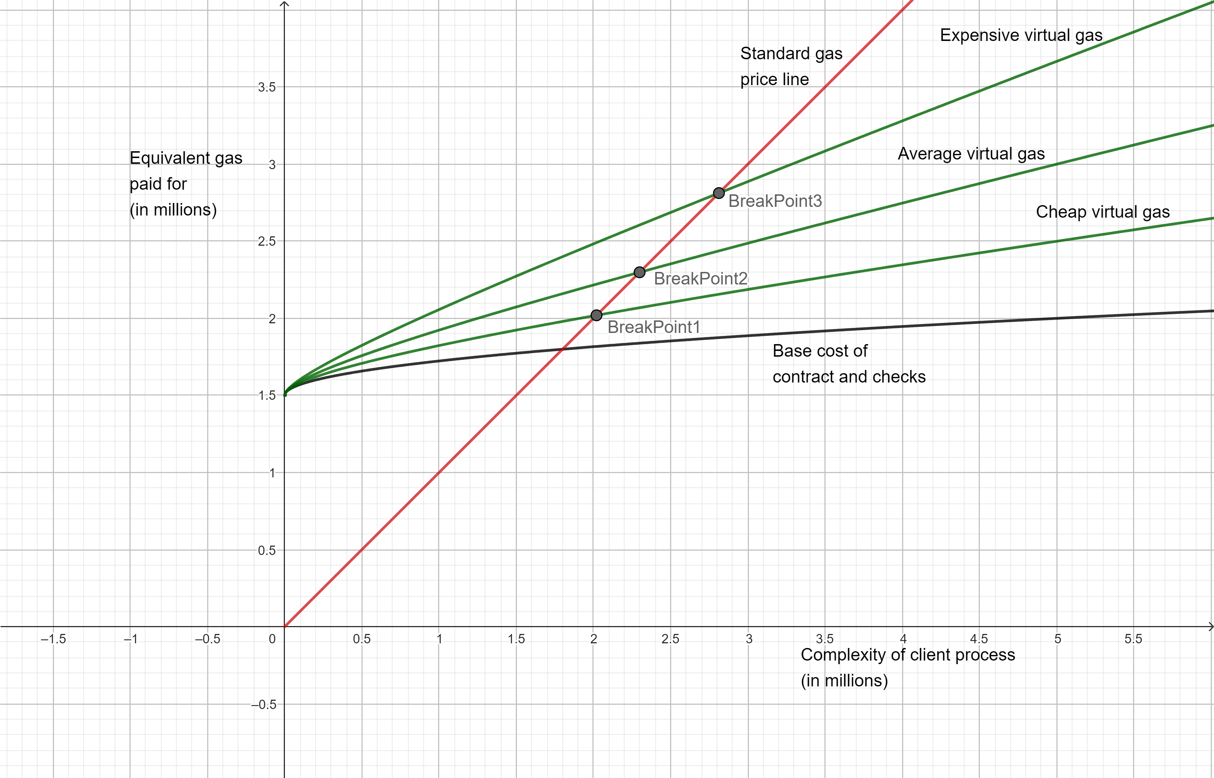
Experimentación

Slide 20
Pros
Cons
Solo aplica a problemas NP
Requiere un mecanismo de estimación de complejidad por parte de los ejecutores
Cada cliente debe programar su propia función de comprobación de resultados
Amplía la capacidad de procesamiento para problemas NP
Permite procesos criptográficamente asimétricos
El código puede ser largo y complejo, siempre que la comprobación sea simple
La comprobación de resultados es infalible
Los contratos son más sencillos
Definición de precios por mercado
Ante procesos repetitivos, se puede reutilizar el contrato cliente
No es necesario que la lógica de tanto el cálculo como la comprobación de resultados, sea 100% determinista

Slide 21
comparación
 | Optimistic Execution | Open Chain Computing | Zero Trust Rollups
Escala el procesamiento de la red | X | X | X
Definición de precios por mercado | X |  | X
No necesita estimación de complejidad |  | X
Funciona sin contrato cliente |  | X
Permite procesos criptográficamente asimétricos |  |  | X
Tipo de problemas que resuelven | Cálculos Deterministas | Cálculos Deterministas | Problemas NP
Stake de los ejecutores | Alto | Mediano | Bajo
Límite de complejidad | 30.000.000 gas | Ilimitado | Ilimitado
Confiabilidad de los resultados | Alta | Depende del número de ejecutores | Infalible

Slide 22
Conclusión
Es técnicamente factible
Es más barato que onchain
No es viable a nivel mercado
La limitación es de plataforma, no de arquitectura (la oportunidad existe)

Slide 23

¿Preguntas?

Slide 24


